Slide 1
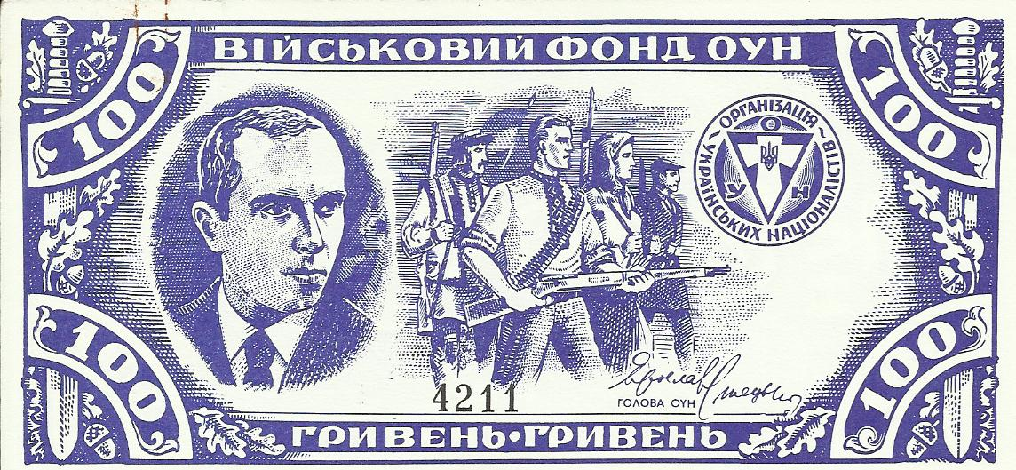
Націоналістична економіка
Ідеї Ліста й Україна в міжвоєнний період

Slide 2


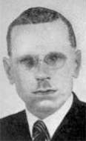
Платформа ОУН - економічний націоналізм
Розробники платформи
Яків Моралевич
Леонід Костарів
Микола Сціборський

Slide 3

“Розбудова нації” є коротким викладом економічної платформи ОУН

Slide 4
Державне регулювання
Протекціонізм
Основні
позиції
платформи
Контроль власників
Контроль права
власності

Slide 5

“Свій до свого по своє!”-
реалізація ідеї платформи в умовах бездержавності

Slide 6

Значна частина проголошених тез представниками українського націоналістичного руху збігалася з поглядами Фрідріха Ліста, що дозволяє говорити про належність ОУН до інтелектуальної традиції європейського економічного націоналізму.

